Slide 1

“레벨 4 문서를 만들어보자 ”
2020 게임기획 교재 게임디자인 레벨업 가이드

Slide 2
◈ 레벨 4_ 문서를 만들어 보자
“설계는 문서로 만든다 ”
문서는 그림과 표 그리고 텍스트로 만들어 진다.
레벨 1 게임의 역사, 장르
안다룸
레벨 2 아이디어 창발
안다룸
레벨 3 이야기 쓰기
학기 중
레벨 4 문서만들기
1페이지 제안서 중심
2

Slide 3
◈ 레벨 4_ 문서를 만들어 보자
“설계는 문서로 만든다 ”
기획 문서에 따른 난이도는 초기 제안서 – 제작 기획서 – 최종 제안서
제작 기획서
난이도3
최종 제안서
난이도4
최종
1페이지
제안서
난이도5
초기
1페이지
제안서
난이도1
초기 제안서
난이도2
3

Slide 4
◈ 레벨 4_ 문서를 만들어 보자
“설계는 문서로 만든다 ”
문서는 그림과 표 그리고 텍스트로 만들어 진다.
파워포인트
워드
제안서, 기획서
기획서
쉽다가 어려움
중간 난이도
50가지 기본형식
비주얼 도큐먼트의 이해
4

Slide 5
◈ 레벨 4_ 문서를 만들어 보자
“설계는 문서로 만든다 ”
문서는 그림과 표 그리고 텍스트로 만들어 진다.
파워포인트
워드
국가대상 제안서 제공
실제 기획문서 제공
게임소개 및 제작력
레벨 및 시스템 디자인
5

Slide 6
◈ 레벨 4_ 문서를 만들어 보자
“첫 설계 문서 _ 1페이지 제안서 ”
1페이지 안에 게임의 특징을 일목요연하게 정리해 보자 .
2주차 과제 : 성공한 모바일 게임을 훔쳐다 제작
3주차 과제 : 자신이 기획할 게임으로 1페이지 제작
▶ 1페이지 제안서에 담겨야 할 필수 내용을 학습한다.
▶ 처음엔 막연할 수 있으니, 성공한 모바일 게임 홈페이지에서 내용을 가져다 쓴다.
최대한 아름답고 깔끔하게 문서를 작성 및 편집하는데 목적을 둔다.
▶ 자신이 기획하고 싶은 게임으로 1페이지 제안서를 작성해 본다.
나중에 엎더라도 자신의 게임 아이디어를 표현해보는데 의의를 둔다.
6

Slide 7
◈ 레벨 4_ 문서를 만들어 보자
“1페이지 제안서의 게임제목 ”
게임 제목 아무 것도 아닌 것 같지만 아무 것도 아닌 게 아니다.
게임 제목 : 작성 포인트
▶ 한글 이름을 생각해 본다.
실제로 제목을 정하려면 게임의 세계관이 어느 정도 완성되어야 한다.
일단 생각나는 대로 정하고 세계관이 나오면 나중에 반드시 고친다.
▶ 글로벌 서비스를 염두에 두고 영문 이름 역시 같이 정한다.
▶ 가능하면 유저들이 줄여서 부르는 이름까지 고려해 본다.
World Of Warcraft가 괜히 W.O.W 겠나
7

Slide 8
◈ 레벨 4_ 문서를 만들어 보자
“1페이지 제안서의 게임 컨셉 ”
컨셉 설명을 들으면 알 것 같으면서도 쓰려면 어려운 ...
게임 컨셉: 쓰고 다듬기
▶ 컨셉은 국어로 번역하자면, 취지, 개념 정도로 번역할 수 있다.
▶ 게임은 세계관 안에서 어떤 놀이(게임플레이)를 하느냐가 정의이다.
그 정의를 아주 간단히 10자, 4단어 정도로 정의해 보자 .
▶ 게임 플레이를 컨셉으로 표현하려면 장르를 적어주는 편이 좋다.
정확한 컨셉은 20단어 이하가 적당하지만, 1페이지 제안서에선 그보다
짧게 써도 좋다.
▶ 연습은 많을 수록 좋고, 컨셉은 문서가 완성된 이후에 마지막으로 다시 고친다.
8

Slide 9
◈ 레벨 4_ 문서를 만들어 보자
“1페이지 제안서의 플렛폼 ”
어떤 게임기에서 돌아가게 제작할 건가… 다 사연이 있지. 야숨이라고 스위치에서 돌고 싶었을까 ?
플렛폼: 어느 기계에서 돌아가나
▶ 모바일 게임은 핸펀 기종과 OS를 비슷한 게임에서 찾는다.
▶ 콘솔 게임은 게임이 돌아갈 만한 콘솔 게임기를 찾아 적는다.
▶ PC 게임은 비슷한 게임을 찾아 꼭 최소 사양과 권장 사양을 병기한다.
퍼블리셔가 강제하는 최소 사양이 훨씬 중요하다.
▶ 지금은 1학년이니 이게 왜 그렇게 중요한가 모를 수도 있다.
머리에 새겨 둘 사항은 형식이 내용을 지배한다는 점이다.
9

Slide 10
◈ 레벨 4_ 문서를 만들어 보자
“1페이지 제안서의 타겟 연령 ”
앞으로 여성용 게임은 여성 개발자들이 개척해야 한다.
타겟 연령: UX의 페르소나와 동일
▶ 게임의 주요 고객층의 연령을 적는다.
▶ 필요하다면 나이 외에, 성별, 직업, 성향도 적을 수 있는데
그렇게 만들어진 가상의 인물이 모바일 앱 UX 제작에 필요한 페르소나이다.
▶ 연령과 함께 뭘 좋아하는 애들인지 써도 좋다.
▶ 경쟁작의 짝퉁을 만들 때는 거저 먹지만, 언젠가 세상에 없는 게임을 만들 때는
여기서 실패하면 ‘이미 넌 죽어있다.’_ 북두신권
10

Slide 11
◈ 레벨 4_ 문서를 만들어 보자
“1페이지 제안서의 게임 등급 ”
이것 못 맞춰내면 퍼블리싱 계약서 파쇄기로 날아갑니다.
게임 등급: 한국 등급으로 쓴다
▶ 게임물 관리 위원회에 접속해 보고
https://www.grac.or.kr/Institution/EtcForm01.aspx
▶ 자신의 게임의 이용등급을 정해보자.
등급분류 세부기준은 게임기획과목으로 시험을 본다면 매년 출제할 듯.
▶ 눈치가 빠른 학생이라면 알겠지만, 1주차 수업내용 및 과제가 결국 이 부분이다.
▶ 미국 게임등급 역시 기회가 될 때 알아보자
▶ 왜 청소년 이용불가 게임은 잘 만들지 않는지 신길온천에서 정왕까지 생각해본다.
11

Slide 12
◈ 레벨 4_ 문서를 만들어 보자
“1페이지 제안서의 게임요약 ”
나는 여전히 배고프다 _ 히딩크의 명언이 생각나는 … 써도 써도 모르겠는 …
게임 요약: 이 부분이 사실 상의 20단어 컨셉
▶ 20단어 정도로 쓴다.
▶ 세계관, 캐릭터, 게임플레이, 목표, 장르 등이 드러나게 한 문장으로 구성한다.
▶ 컨셉이란 단어가 들어가는 곳은
처음에 쓰고, 문서를 다 쓰고 난 다음에 다시 돌아와서 다시 써야 한다.
1,2학년이 중간 기말과제 할 때 내 말 듣는 거 거의 본 적 없지만,
회사가면 제일 먼저 듣는 꾸중이 니 문서 컨셉이 뭔데 ? 이다.
12

Slide 13
◈ 레벨 4_ 문서를 만들어 보자
“1페이지 제안서의 게임개요 ”
당신의 게임이 독창적이라면 게임플레이가 독창적이란 걸 말하는 겁니다.
게임 개요: 게임 플레이에 대해 작문하는 부분
▶ 1페이지 제안서에도 실전에선 원화가 들어가는 경우가 대부분
▶ 요약보단 자세히 쓴다.
▶ 세계관 보다는 게임 플레이가 어떤 식으로 전개되는지 서술하거나 그림으로
보여준다.
13

Slide 14
◈ 레벨 4_ 문서를 만들어 보자
“1페이지 제안서의 USP ”
한 문장에 한 줄씩 .. 한 줄 당 2개월씩 야근각.
USP : unique selling point
▶ 게임 박스 뒷면에 중요 특징으로 써 있는 내용들
▶ 경험적으로 5가지 정도 제시한다.
▶‘끝내주는 그래픽’, ‘굉장한 이야기’, ‘수상작의 후속편’ 이딴 건 쓰나마나.
어떤 게임이든 이런 요소는 갖춰야 하기에 갖다 붙이면 다 붙는 서술이다.
대표적인 표현이 방대한 월드, 아기자기한 캐릭터
▶ 빼꼼이 게이머는 이미 마케팅 수작을 다 파악해 버린다.
▶ 2주차 성공한 모바일 게임 베껴서 1페이지 제안서 만들 때, 업자들은 뭐라고
썰을 푸는 지 복붙만 하지 말고 잘 읽어서 내 표현으로 만든다.
14

Slide 15
◈ 레벨 4_ 문서를 만들어 보자
“1페이지 제안서의 USP ”
상용 게임에선 어떻게 화려한 USP를 외치기 하는지 찾아 봅시다.
USP : unique selling point
▶ 교재의 책이 제안하는 예시
-다양한 게임 플레이 모드, 256인 혐동 플레이 포함
-유명 밴드의 곡 1000곡 이상
-오픈 월드를 탐험할 수 있고, 플레이어가 어디든 여행할 수 잇는 200개 이상의 레벨
-블라스티네이터, 스컬 디파일러, 강력한 파이어런트 앵귀셔로 적들을 쓸어버려라!
-새로운 리어리테크 엔진의 현실적인 물리와 놀라운 특수 효과를 경험하라
-추가 의상과 콘텐츠를 인터넷에서 다운로드 할 수 있다.
성공한 게임 베끼기를 하는 중요 이유 1. 원화가 공짜, 2. 실전 USP
15

Slide 16
◈ 레벨 4_ 문서를 만들어 보자
“1페이지 제안서의 유사 경쟁제품 ”
전작이 경쟁제품일 수도 …
유사 경쟁 제품 : 비슷한 장르 경쟁작
▶ 성공한 게임 베끼는 과제에선 간단히 비슷한 경쟁작 나열하면 됨.
▶ 자신만의 게임 창작 과제에선 유사 경쟁 제품을 선정하는 일이 아주 중요함.
1페이지 제안서에선 게임 이름만 적지만, 실제로는 이걸 벤치 마킹이라고 부름.
벤치 마킹을 하려면, ‘베틀 그라운드’보다 넓은 맵이라고 하지 않음.
게임 논문으로 졸작하는 학생이 게임분석만 3개월 정도 하는데, 그 정도 깊이의
분석을 ‘게임 분석’ 또는 ‘벤치 마킹’이라고 부름.
16

Slide 17
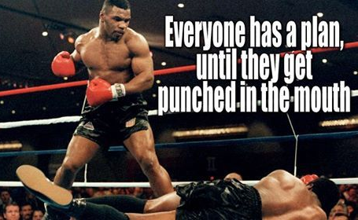
◈ 레벨 4_ 문서를 만들어 보자
“1페이지 제안서의 본인평가 ”
현자타임 !! 인간의 욕심은 끝이 없고, 똑같은 실수를 반복한다.
본인 평가: 퍼온 곳 URL, 자아비판
▶ 과제를 하고 나면 게임 기획 수업은 현자타임이 오게 마련임
▶ 스스로 본인을 평가하고, 미련을 털고 일어나시기 바람
▶ 아무리 계획을 세워도 계획대로 되지 않는 이유는
자신의 존재 영역의 크기와 현재의 좌표가 정확하지 않기 때문임.
누구나 그럴싸한 계획이란 걸 가지고 있다, 처맞기 전까진
마이크 타이슨
17

Slide 18
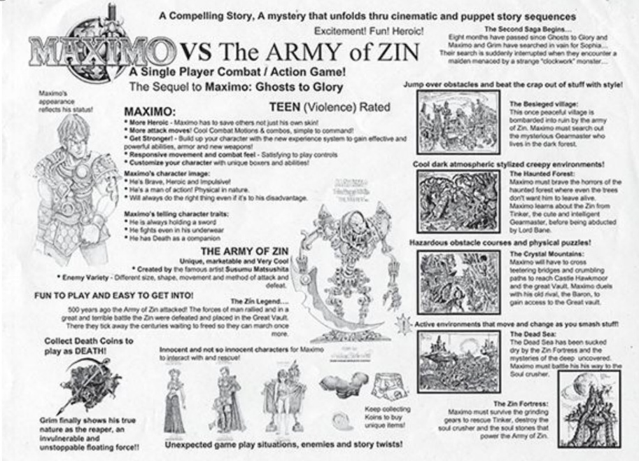
◈ 레벨 4_ 문서를 만들어 보자 _ 교재 P.523 예제 프리스타일용
18

Slide 19
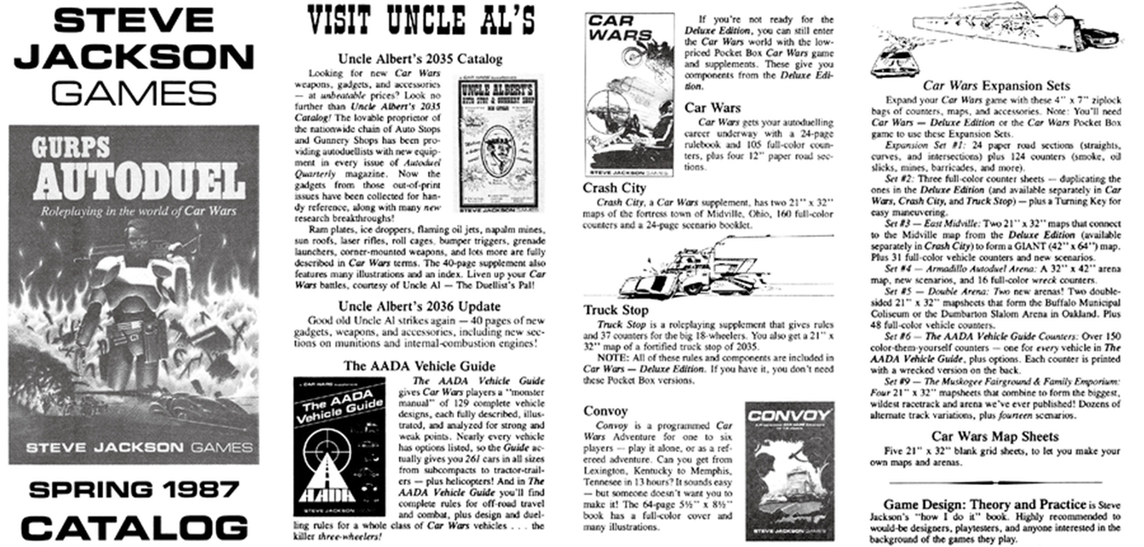
◈ 레벨 4_ 문서를 만들어 보자 _ 다른 형식
“교재 외의 1페이지 제안서의 형식”
MAXIMO 처럼 프리스타일로 제작하거나, 과제 형식문서에 그림과 텍스트를 이렇게 배치하거나.
19

Slide 20
◈ 다음 강의
“다음 강의 대비 _미리 꼭 읽어 둘 것”
파워 포인트로 만든 국가 기관 제출용 제안서, 워드로 만든 레벨 디자인 기획서
▶ 파워포인트 _ 국가 상대 게임 제안서
공모전 및 포트폴리오 제작의 원형
▶ 워드 _ 레벨 디자인 기획서 (우물 속의 적)
비쥬얼 도큐먼트 (개조식 문서) 형식의 원형
여러분이 쓴 문장은 2줄 넘어가면 아무도 안 읽을 거예요.
▶ 1학기 수업 전체에 도달할 게임 기획의 70%가 두 문서에 담겨 있음.
읽어 보고 무슨 말인지 몰라도 되니까 대충 형식이라도 봐둘 것.
▶ 하지만 수업은 PT –presentation 방법론 부터 시작함 (신의 PT, 인간의 PT)
20

